Slide 1

System Analysis & Quality week 1 les 2
SAQ I-Propedeuse
© HAN, behalve daar waar anders aangegeven
Notes:
Even zelf je naam invullen ;-))

Slide 2
Doel van deze les:
Aan het einde van de les:
Ken je het belang van informatie in relatie tot informatiesystemen.
Ken je de Analyse- en Designfase uit de System Development Life Cycle (SDLC).

Slide 3
Bespreking huiswerk
Iedereen gemaakt!!!
Oefening WBS, RACI, Gantt en logboek
Waarom maak je een WBS, RACI, Gantt?
wat valt op….
wat heb je geleerd….
(paar minuten…)
Heb je een opzet voor je logboek?
Wat is PADI ten opzichte van SCRUM? – wordt vervolgd in week 2…

Slide 4
Bespreken oefening WBS
Voldoende halen
Usecase rapport
Testrapport
Tentamen
Lessen volgen
Opdrachten maken
Op tijd inleveren
Boek lezen
Lessen volgen
Syllabus lezen
Opdrachten maken
Op tijd inleveren
Lessen volgen
Alles leren
Tentamen maken
Taaltoets
Lessen volgen
Theorie lezen
Oefeningen maken
Tentamen maken
Overdenkingen:
-Je hebt 2 tentamens?
Zelfde werkzaamheden?
Wat doe je met vergelijkbare activiteiten voor verschillende onderdelen?
Is “alles leren” concreet genoeg?
Is “Op tijd” een taak; of alleen inleveren?
Moet er nog worden nagekeken?
Cijfers invoeren?
Berekenen eindresultaat?
Wie doet nu wat:
RACI….

Slide 5
Wat maken we?
Context binnen SAQ: informatieverwerkende systemen
Soorten “informatie”systemen oa.:
Administratief: huisarts-informatiesysteem
Documentair: DMS bij advocatenkantoor
School: leerlingvolgsysteem (cijferadministratie)
Bank (hypotheek, bankrekeninginformatie)
…..
Notes:
DMS=document management system

Slide 6
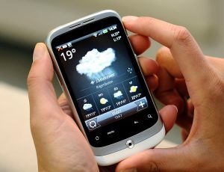
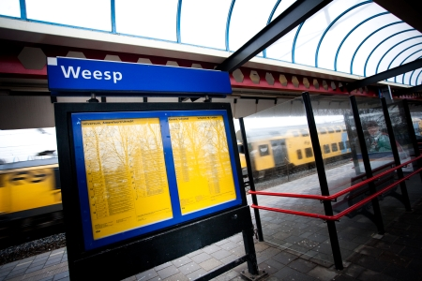
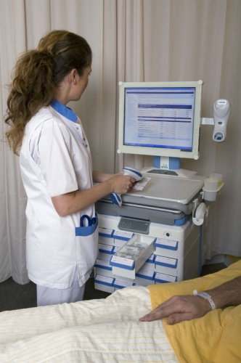
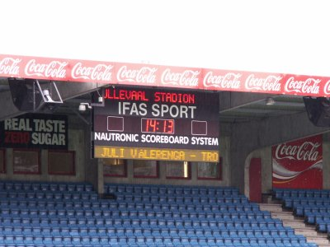
Informatie…. wat is het belang voor ons?
Informatie is overal….
Bronnen:
http://www.refdag.nl/nieuws/binnenland/politie_begint_groot_offensief_tegen_smartphone_in_auto_1_752402, geraadpl 28-01-2015
http://www.zorginbeeld.nl/wp-content/gallery/zorginbeeld/COW%2068-11.jpg, geraadpl 28-01-2015
http://www.weespernieuws.nl/lees/22657/geen-treinen-naar-almere-dit-weekend, geraadpl 28-01-2015
http://www.trotsvanhetnoorden.nl/specials/stadionsoslo32.jpg, geraadpl 28-01-2015
Notes:
14:13 is dit de tijd, speeltijd, speelstand??? Wat maakt het verschil -> context!

Slide 7
Wat is informatie dan…?
allereerst heb je gegevens (ook: data)
als je deze interpreteert in een context dan wordt het informatie
Bijvoorbeeld: 15-0 zijn cijfers (gegevens), maar bij tennis is het een gamestand (informatie)….
Notes:
Bij het uitvoeren van een taak heb je deze context (nodig/krijg je) -> volgende sheet

Slide 8
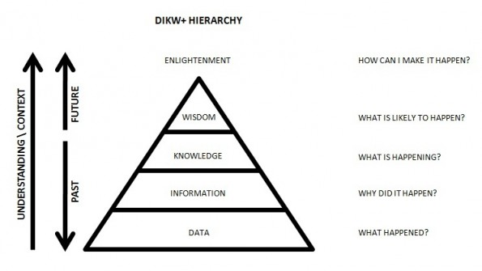
Data (gegevens) & Informatie!
Gegevens: kunnen worden geleverd door
(Informatie)systemen
Informatie: gegevens in een bepaalde context
Kennis: betekenis gegeven aan de informatie
http://www.frankwatching.com/archive/2011/04/09/sociale-media-maken-manipulatie-beurskoersen-mogelijk/
Geraadpleegd op 28-01-2015
Notes:
Wat zijn nu de systemen die wij maken. Refereer aan de casus (bv automatisering van een apotheek, het maken van een studentinformatiesysteem)

Slide 9
Waarom is informatie belangrijk voor professionals in een bedrijf?
Informatie heb je nodig om je werk te kunnen doen….
Je maakt informatie (bijvoorbeeld je kijkt een tentamen na en geeft een cijfer)
Je gebruikt informatie om te beslissen (bijvoorbeeld als de bloeddruk boven de 140 komt, geef je meer medicijnen)
Je gebruikt informatie om je werk te kunnen doen (bijvoorbeeld je weet dat als het lange tijd droog is geweest, dat de akkers besproeid moeten worden…)

Slide 10
Ok, een voorbeeld..
Hockeyclub MHC Enigma
INFORMATIE over de context / omvang / situatie is noodzakelijk
400 leden
14 teams en 20 jeugdteams
Alle weekdagen trainingen
Weekendtoernooien en -wedstrijden
Ook recreatieve afdeling:
“Afdelingen”: Bestuur, Leden adm. , Technische commissie, Trainers, Coaches, Accommodatie en velden, Kantine, Wedstrijdsecretariaat,….
Notes:
Laat de studenten zelf de activiteiten zoeken -> let op dat ze dit ook dusdanig beschrijven “Teams” is geen activiteit, Teams samenstellen is dit wel. Laat ze 15 minuten activiteiten beschrijven -> vraag daarna hoe ze dit gestructureerd hebben aangepakt… dus pak bv een van de “afdelingen” -> gebruikersgroepen en kijk wat ze doen (sluit aan bij de volgende sheet)

Slide 11
En wat doen ze?
Wie
Wat
Bestuur
Fin. en Ledenadm.
Technische Commissie
Trainers
Coaches
Acc. en velden
Kantine
Wedstrijdsecretariaat
Bepalen strategie, koers
Afhandelen inschrijvingen, verwerken contributie
Indelen teams
Opzetten trainingen
Maken opstellingen, tactiek
Indelen velden
In-/verkopen eten & drank
Plannen wedstrijden & verwerken uitslagen
Personen / Afdelingen
Activiteiten (hebben werkwoorden)
Notes:
Ok en welke gegevens heb je nodig om deze activiteiten te doen…..

Slide 12
Welke gegevens hebben ze nodig?
Werk in tweetallen
Bekijk welke gegevens nodig zijn om een taak uit te voeren.
(tijd 15 minuten)
Notes:
DOCENT: BELANGRIJK IS DAT ACHTERAF BIJ DE BESPREKING (RESULTAAT STAAT OP VOLGENDE SHEET) DUIDELIJK WORDT DAT HET ZOEKEN NAAR TAKEN MAKKELIJKER GAAT ALS JE NIET “WILD” GAAT BRAINSTORMEN MAAR PER GEBRUIKERSGROEP (ZIE VORIGE SHEET) KIJKT WAT ZE DOEN.

Slide 13
En wat doen ze?
Lid n.a.w. gegevens betalingen…
Wie
Wat
Bestuur
Fin. en Ledenadm.
Technische Commissie
Trainers
Coaches
Acc. en velden
Kantine
Wedstrijdsecretariaat
Bepalen strategie, koers
Afhandelen inschrijvingen, verwerken contributie
Indelen teams
Opzetten trainingen
Maken opstellingen, tactiek
Indelen velden
In-/verkopen eten & drank
Plannen wedstrijden & verwerken uitslagen
Leden met niveau, positie,…
Omzet, inkoop order
Trainings Schema’s
Wedstrijd schema, uitslagen, kaarten.
Notes:
Ok en welke gegevens heb je nodig om deze activiteiten te doen…..

Slide 14
Informatie is van groot belang voor ALLE bedrijven / verenigingen / etc..
Voor de club (=organisatie en hun medewerkers) is
INFORMATIE
nodig om binnen de club
alle taken goed uit te kunnen voeren !!!

Slide 15
Dus….
Gegevens
Leveren in
een bepaalde context….
Bijv. binnen de hockeyclub
Bijv. de leden van de hockeyclub
Bijv. de beste hockeyclub van Nederland worden….
Informatie
zodat de medewerkers
in staat zijn om ..
Taken uit te voeren
zodat ze samen in de
organisatie in staat zijn om …..
Hun doel te bereiken

Slide 16
Een oefening….. de apotheek…
Eerst wat vragen over de context van de apotheek:
Welke activiteiten worden er uitgevoerd?
Welke informatie is daar voor nodig?
Wie heeft dat allemaal nodig?

Slide 17
Apotheek
Oefencasus
Werk in tweetallen
Bekijk de vorige sheet, neem de oefencasus erbij en beschrijf welke taken er in de apotheek worden uitgevoerd
(tijd 30 minuten)
(dus doe voor “Het Pilletje” hetzelfde als voor “Enigma”)

Slide 18
Inleiding systeemontwikkeling
Wat maken we eigenlijk? (soorten systemen)
Relatie met courses (en hoofdfase profielen?)
Wat doen we allemaal?
Notes:
Wat maken we eigenlijk? (opdracht systemen opzoeken) (soorten systemen)
lRelatie met courses (en hoofdfase profielen? -> worden soms elders besproken. Ik leg soms wel wat verbanden met de profielen!)
lWat doen we allemaal? (opdracht vacatures)

Slide 19
Relatie met courses?
?
Hoe gaan we het maken
Laten we het maken
Testen
Ze gebruiken het
Eisen
Hoe SAQ kennis (her)gebruiken in je latere beroep?
In het 2e jaar maak je de keus voor één van de volgende profielen:
WAT gaan we maken:
Bedrijfskundige Informatica & Management
Programmeren (I/TI):
Software Development
Web Development
Data Solution Development
Embedded Software Development
Beheren:
Infrastructure, Security Management
WAT gaan we maken
HOE doen we dit, in…
Programmeren (zelf maken):
SPD (blok 1)
WebDevs (blok 2)
ESD (blok 3, alleen I/TI)
OOPD (blok 3, alleen I/TI)
Beschrijven en beheren
BISM en BPA (blok 3, alleen BIM/ISM)
Datalaag (opslag gegevens/data)
DB (blok 2)
Aan het einde controle of het “goed” gemaakt is
I
Notes:
“Goed” -> volgens functionele specificaties.
SPD: Structured Program Development
ESD: Embedded System Development
OOPD: Object Oriented Program Development
DbAp: Databases en Applications

Slide 20
System Development Life Cycle (SDLC)
Les 1: Planning
Les 2: Analysis & Design
Les 3: Implementation (inhoud vooral ook bij SPD)
Planning
Analysis
Design
Implementation
Notes:
Vraag de klas welke stappen ze hebben gevonden in het huiswerk

Slide 21
Analysis
Wat doen we in elke fase?
Focus op het … “Wie”, “wat”, “waar” en “wanneer”!
Van “as-is” naar “to-be”!
Wat leveren we op? (Veel namen voor hetzelfde!)
System Proposal
Requirements specification
FO (Functioneel Ontwerp)
Notes:
Doel is het opstellen van een specificatie die het toekomstige systeem beschrijft.

Slide 22
Analyse proces
Analysestrategie
In kaart brengen huidig systeem en problemen (As-is System)
Strategie en beeld van nieuw systeem (To-Be System)
Requirementsfase
Verkrijgen van de informatie voor opstellen requirements (elicitatie, requirements gathering)
Beschrijven in natuurlijke taal, opstellen van analysemodellen (Analysis Models)
Analyse documentatiefase
Opstellen analysedocument (System Proposal)

Slide 23
En wat is dan de rol van Analyseren?
Bij de Analyse van een Informatiesysteem
Leg je vast
Welke gegevens er opgeslagen moeten worden
Welke taken je met deze gegevens moet kunnen doen (functies) , …. ….. dan worden deze gegevens informatie!
Notes:
“Wat is het verschil tussen informatie en gegevens?
Informatie bestaat uit gegevens (synoniem: data) waar een betekenis aan is toegekend. Strikt genomen staat in een boekwerk dan ook nooit informatie, maar slechts gegevens. De betekenis die een lezer aan de gegevens toekent, vormen informatie voor die persoon. Voorbeeld: “Maastricht” en “Limburg” zijn gegevens, waar op zichzelf geen betekenis in zit. De betekenis die daar in wordt gelegd als in “Maastricht is de provinciehoofdstad van Limburg” is informatie die gebaseerd is op die gegevens. Informatie leidt tot kennis, wat het vermogen is om op basis van informatie een bepaalde taak uit te voeren.
(Deze definities van informatie en gegevens komen uit de school van prof. Weggeman; andere definities zijn ook in omloop. In praktische zin is het onderscheid niet altijd relevant).
“
http://www.infopuntveiligheid.nl/Publicatie/Faq/67/37/wat-is-het-verschil-tussen-informatie-en-gegevens.html, geraadpleegd 27-8-2013

Slide 24
Dus bijvoorbeeld
De cliëntenadministratie moet (vastleggen)
Huisarts, naam, adres, tel. nr., leeftijd,….
Hoeveelheid medicatie, wanneer betaald…..
(en kunnen)
Cliënten kunnen toevoegen, aanpassen,…
Recept toevoegen, ….

Slide 25
System Development Life Cycle (SDLC)
Planning
Analysis
Design
Implementation
Notes:
Vraag de klas welke stappen ze hebben gevonden in het huiswerk

Slide 26
Design
Wat doen we in elke fase?
SAQ
ANDERE COURSES
Focus op het … “Hoe”!
Bedenken hoe het systeem eruit komt te zien
Wat leveren we op? Het systeemontwerp

Slide 27
Ontwerpproces
Ontwerpstrategie (design Strategy)
Bepalen zelf ontwikkelen, door bedrijf laten ontwikkelen
Standaard software of tailor-made
Systeemarchitectuur-ontwerp (Architecture design)
Netwerkarchitectuur: Hoe ziet het netwerk eruit, hoe wijzigt deze?
Hardware-architectuur: Welke hardware gebruikt het systeem?
Software-architectuur: Hoe is de software opgebouwd, uit welke delen bestaat het?
Interface-ontwerp
Schermontwerp
Rapportontwerp
Menu-/navigatiestructuur
Notes:
Opm: Let op concreetheid -> Deze sheets in een paar minuten doorgesproken…

Slide 28
Ontwerpproces (2)
Database-ontwerp
Ontwerp van de gegevensopslag, tabellenstructuur (Databasedesign)
Programma-ontwerp
Ontwerpen van de opbouw van de programma (program design)
Ontwerpdocument
(System specification, system design document)
Opstellen ontwerpdocument

Slide 29
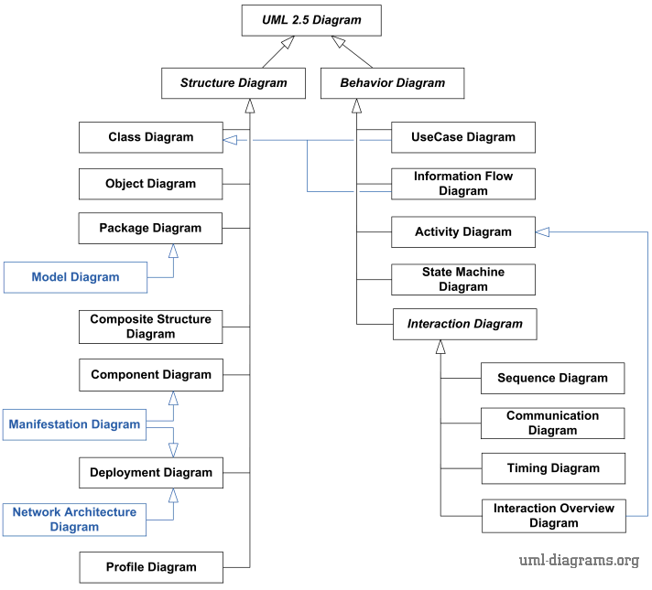
UML taxonomie
(zie lecture notes!!)
Voor meer informatie over UML zie ook:
https://app.pluralsight.com/player?course=uml-introduction&author=mike-erickson&name=uml-introduction-m4-behavioral-diagrams&clip=4&mode=live
EN:
https://sourcemaking.com/uml/modeling-business-systems/external-view/use-case-diagrams
http://www.uml-diagrams.org/uml-25-diagrams.html
Geraadpleegd 28-01-2015
Notes:
Vooral bedoeld om het overall plaatje helder te krijgen. Gaat uit van de (nog beta) UML 2.5 definities…
Wat we willen communiceren over UML:
het bestaat uit verschillende tekentechnieken
elke tekentechniek wordt gebruikt in een bepaalde fase van de ontwikkeling van software en kan gericht zijn op verschillende doelgroepen
er is een relatie tussen de tekentechnieken
er zijn verschillende manieren om hetzelfde te communiceren in een UML diagram, er is dus niet 1 ultieme waarheid
Voor relaties met courses/semesters zie volgende dia

Slide 30
Overzicht per course
Semesters / Course | Actief | Passief
I-Propedeuse: OOPD | Class diagram Object diagram | Sequence diagram
I-Propedeuse: Db |  | Use Case diagram
Hoofdfase: Software / Web / Data Solution Development | Use case diagram Class diagram Sequence diagram Deployment diagram Package diagram | Deployment diagram Package diagram
I-Propedeuse: ESD | State Machine Diagram

Slide 31
Werken als Analist
Voor meer informatie over de profielen zie ook:
https://www.han.nl/opleidingen/bachelor/hbo-ict/vt/profielen/
Bij SAQ ligt de focus op de analyse en het testen.
Wat moet een Analist kennen en kunnen?
Welke eisen worden er gesteld?
Analyseer dit aan de hand van vacatures.
Zoek een vacature voor ‘ieder profiel’:
Bedrijfskundige Informatica & Management
Software Development
Web Development
Data Solutions Development
Embedded Software Development
Infrastructure, Security & Management

Slide 32
Huiswerk
Zoeken vacatures (analist)
Wat zijn de eisen, wat moet je kunnen?
Minimaal 6 actuele vacatures opzoeken?
Wat kun je verdienen?
Waar gaat jouw voorkeur naar uit?
Doorlezen digitale reader: “Systems Analysis and Design.pdf”

